Slide 1
Mosquitto MQTT Broker บน Docker
คู่มือการตั้งค่าระบบ IoT Broker อย่างปลอดภัย
(Secure MQTT Implementation)

Slide 2
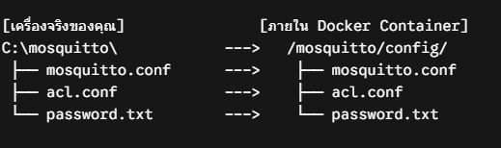
การสร้าง Directory Structure ในเครื่อง Host (เครื่องคอมพิวเตอร์ของเรา)
สาเหตุที่เราต้องสร้างโฟลเดอร์ไว้บนเครื่องจริงก่อน เพราะเราจะทำ Volume Mapping (Mounting) เพื่อดึงไฟล์ตั้งค่าความปลอดภัยส่งเข้าไปข้างใน Docker Container ทำให้เราแก้ไขไฟล์บนเครื่องคอมพิวเตอร์ของเราได้สะดวก โดยไม่ต้องเข้าไปแก้ไขข้างใน Container
การสร้างโฟลเดอร์แบ่งตามระบบปฏิบัติการ:
สำหรับ Windows:
เปิด This PC เข้าไปยัง C:\ (C Drive)
สร้างโฟลเดอร์ใหม่ชื่อ mosquitto (จะได้ Path เป็น C:\mosquitto)
สำหรับ Mac / Linux:
เปิดโปรแกรม Terminal
พิมพ์คำสั่ง mkdir -p ~/mosquitto เพื่อสร้างโฟลเดอร์ชื่อ mosquitto ไว้ที่ Home Directory
โครงสร้างโฟลเดอร์ที่จะได้เตรียมไว้ (Folder Hierarchy):

Slide 3
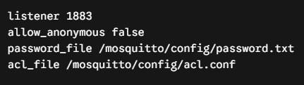
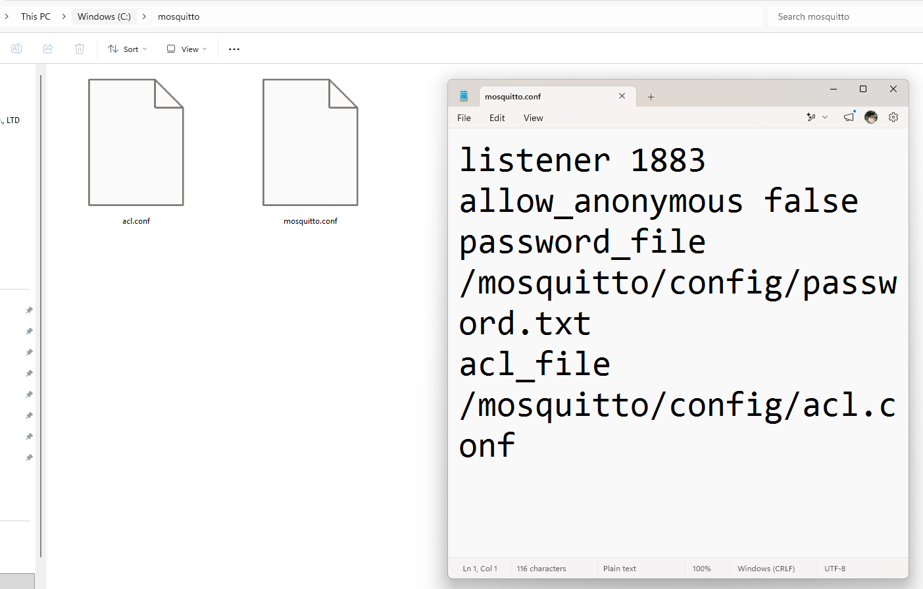
การสร้างไฟล์กำหนดค่าความปลอดภัย
ไฟล์ที่ 1: mosquitto.conf (ไฟล์ตั้งค่าหลักของ Broker)
ไฟล์นี้ทำหน้าที่เป็น "สมองกลาง" คอยบอก MQTT Broker ว่าให้เปิดรับการเชื่อมต่อแบบไหน และต้องใช้ระบบความปลอดภัยใดบ้าง
การสร้างไฟล์: ใช้โปรแกรม Notepad หรือ Text Editor สร้างไฟล์ชื่อ mosquitto.conf ไว้ในโฟลเดอร์ C:\mosquitto (หรือ ~/mosquitto บน Mac)
listener 1883
ความหมาย: เปิดพอร์ตหมายเลข 1883 ซึ่งเป็นพอร์ตมาตรฐานสากลสำหรับโปรโตคอล MQTT
ความสำคัญ: คอยเปิดประตูรอรับการเชื่อมต่อจากอุปกรณ์ IoT ต่างๆ
allow_anonymous false
ความหมาย: ไม่อนุญาตให้ผู้ใช้ที่ไม่มี Username และ Password เชื่อมต่อเข้ามา
ความสำคัญ: เป็นปราการด่านแรก ป้องกันไม่ให้แฮกเกอร์ หรืออุปกรณ์แปลกปลอมแอบต่อเข้ามาส่งข้อมูล
password_file /mosquitto/config/password.txt
ความหมาย: บอกโปรแกรมให้ไปเช็กรหัสผ่านที่ไฟล์ password.txt
ความสำคัญ: ใช้ในการยืนยันตัวตน (Authentication) ว่าผู้ที่ต่อเข้ามาเป็น User ของระบบจริงหรือไม่
acl_file /mosquitto/config/acl.conf
ความหมาย: บอกโปรแกรมให้ไปอ่านกฎการเข้าถึงข้อมูลที่ไฟล์ acl.conf
ความสำคัญ: ใช้จำกัดสิทธิ์ (Authorization) ว่า User นั้นๆ ทำอะไรได้บ้าง

Slide 4
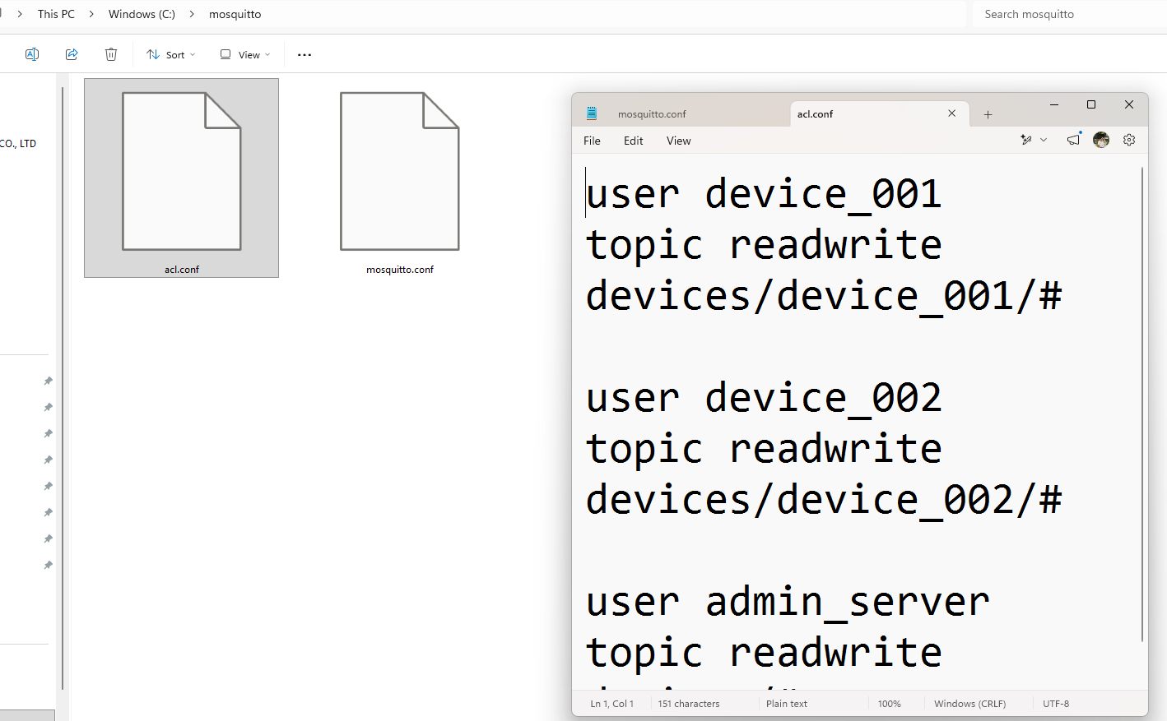
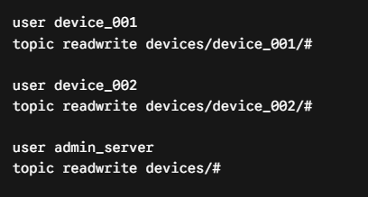
การสร้างไฟล์กำหนดค่าความปลอดภัย
ไฟล์ที่ 2: acl.conf (ไฟล์ Access Control List)
ไฟล์นี้คือ "สมุดคุมสิทธิ์" ทำหน้าที่ระบุชัดเจนว่า Device แต่ละตัว มีสิทธิ์ส่ง (Publish) หรืออ่าน (Subscribe) ข้อมูลในหัวข้อ (Topic) ไหนได้บ้าง
การสร้างไฟล์: ใช้ Notepad สร้างไฟล์ชื่อ acl.conf ไว้ในโฟลเดอร์เดียวกัน
user device_001 & topic readwrite devices/device_001/#
คำสั่ง readwrite: อนุญาตให้ทั้งส่งข้อมูล (Pub) และรับข้อมูล (Sub)
สัญลักษณ์ # (Wildcard): หมายถึง ทุกหัวข้อย่อยที่ต่อท้าย เช่น devices/device_001/temp หรือ devices/device_001/status
ผลลัพธ์: device_001 จะเข้าถึงได้เฉพาะพื้นที่ของตัวเองเท่านั้น ไม่สามารถ แอบอ่านหรือส่งข้อมูลไปที่ devices/device_002/# ได้
user admin_server & topic readwrite devices/#
ผลลัพธ์: มอบสิทธิ์ระดับ Admin ให้กับระบบเซิร์ฟเวอร์หลัก สามารถเข้าถึง และดักฟังข้อมูลของทุก Device (devices/#) เพื่อนำไปบันทึกลง Database ต่อไป

Slide 5
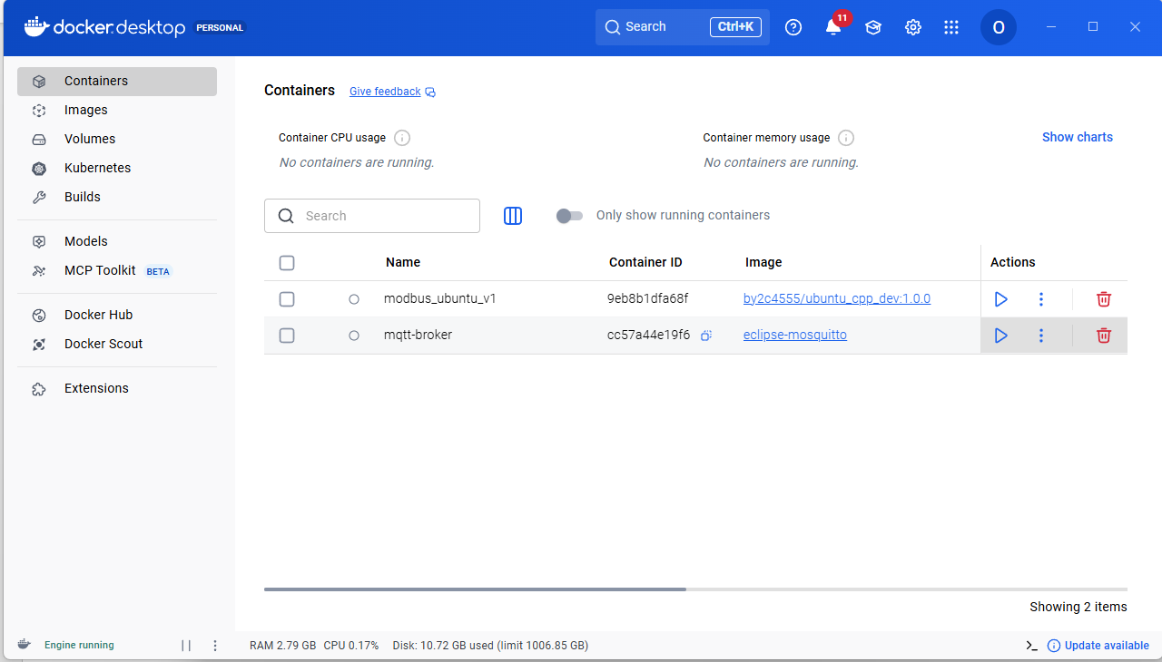
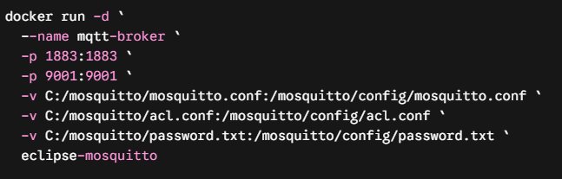
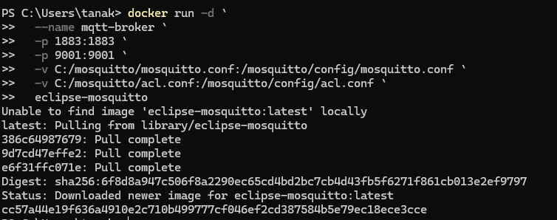
การดึงตัวโปรแกรม (Pull Image) และการสร้างระบบ MQTT Broker ด้วยคำสั่ง Docker Run
เปิด PowerShell (Windows) หรือ Terminal (Mac) แล้วสั่งรันคำสั่งติดตั้งเพียงคำสั่งเดียว
eclipse-mosquitto (ส่วนติดตั้งหลัก):
เมื่อสั่งคำสั่งนี้ Docker จะวิ่งไปดาวน์โหลดตัวโปรแกรม Mosquitto เวอร์ชันล่าสุดจาก Docker Hub มาติดตั้งลงเครื่องเราทันทีโดยอัตโนมัติ
-d (Background Running):
สั่งให้ Mosquitto ทำงานอยู่เบื้องหลัง ทำให้โปรแกรมเปิดตลอดเวลาโดยไม่ต้องค้างหน้าจอคำสั่งไว้
-p 1883:1883 และ -p 9001:9001 (Port Binding):
เปิดช่องทางให้ภายนอกติดต่อเข้ามาได้ โดยพอร์ต 1883 สำหรับ MQTT ปกติ และ 9001 สำหรับ WebSockets
-v C:/...:/mosquitto/... (Configuration Linking):
เชื่อมไฟล์คอนฟิกที่เราเขียนเตรียมไว้ในสไลด์ที่ 3 เข้าไปในตัวโปรแกรม Mosquitto

Slide 6
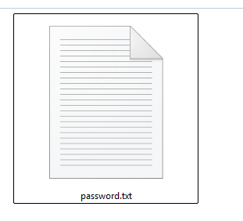
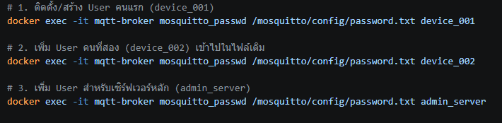
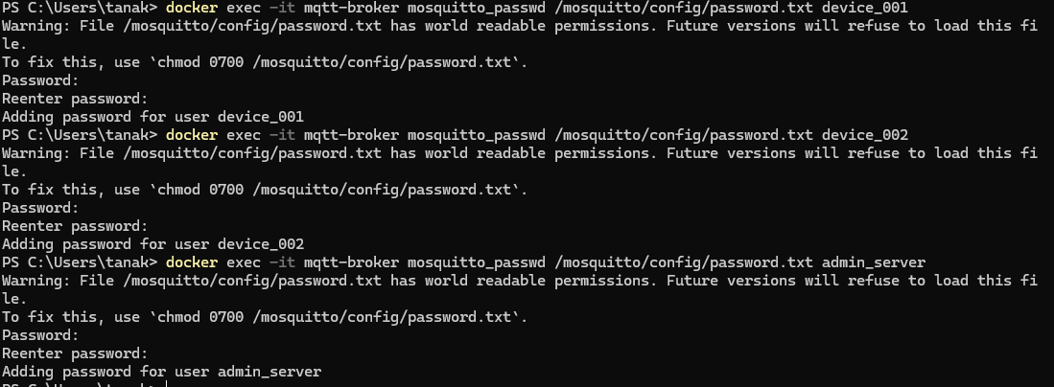

การสร้างไฟล์รหัสผ่าน (User Authentication Setup)
เมื่อติดตั้งตัว Broker เสร็จแล้ว เราจะสั่งให้ Mosquitto สร้างไฟล์รหัสผ่านภายใน Container ผ่านคำสั่ง
เมื่อสร้าง User เสร็จแล้วสั้งรันคำสั่ง
ผลลัพธ์: ตัวโปรแกรม Mosquitto จะรีสตาร์ทตัวเอง 1 รอบ เพื่อดึงรหัสผ่านและสิทธิ์ ACL ทั้งหมดไปใช้ เป็นอันเสร็จสิ้นขั้นตอนการติดตั้งพร้อมใช้งาน!

Slide 7
การทดสอบระบบ MQTT Broker และตรวจสอบระบบความปลอดภัยด้วยโปรแกรม MQTTX
ทดสอบสร้างการเชื่อมต่อ 2 Clients ผ่านโปรแกรม MQTTX เพื่อจำลองเป็น อุปกรณ์ (Device) และ ระบบเซิร์ฟเวอร์ (Admin)
พารามิเตอร์การเชื่อมต่อหลัก:
  Host: localhost (หรือ 127.0.0.1)
  Port: 1883
การระบุตัวตน (Authentication Settings):
  Client 1 (Device 001): Username = device_001 | Password = [รหัสผ่านที่ตั้งไว้]
  Client 2 (Admin Server): Username = admin_server | Password = [รหัสผ่านที่ตั้งไว้]
พารามิเตอร์การเชื่อมต่อหลัก:

Slide 8
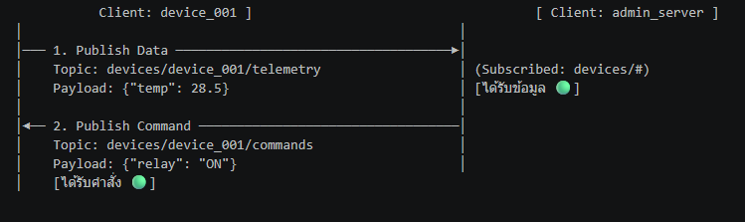
ขั้นตอนการทดสอบรับและส่งข้อมูล (Pub/Sub Flow)
ฝั่ง Admin Server กด Subscribe:
ตั้งค่า Subscribe ไปที่ Topic: devices/# (ใช้ Wildcard # เพื่อรอรับข้อมูลจากทุกอุปกรณ์)
ฝั่ง Device 001 กด Publish (ส่งค่าเซนเซอร์):
ตั้งค่า Publish ไปยัง Topic: devices/device_001/telemetry
ข้อความ (Payload): {"temperature": 28.5, "humidity": 60}
ผลลัพธ์: ฝั่ง Admin Server จะได้รับข้อความขึ้นบนหน้าจอทันที 🟢

Slide 9
การเขียนโปรแกรมบนบอร์ด ESP32 เพื่อเชื่อมต่อ Wi-Fi และ Publish ข้อมูลเซนเซอร์ไปยัง Mosquitto Broker แบบปลอดภัย
(Secure MQTT Implementation)

Slide 10
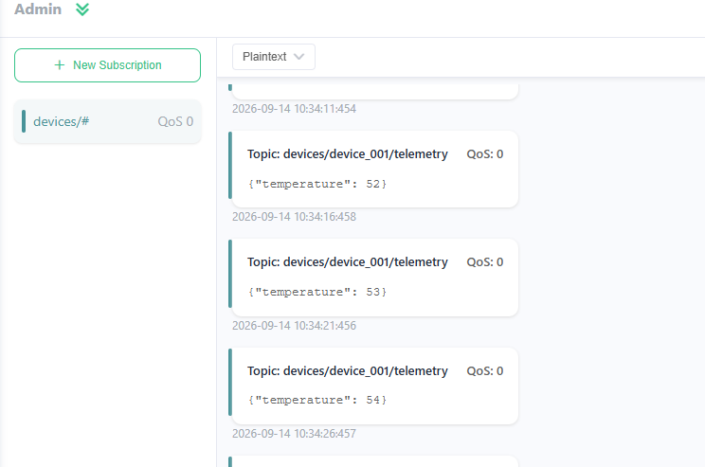
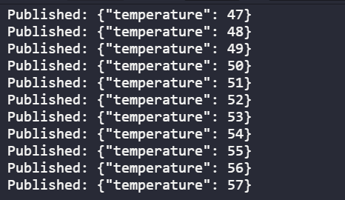
User Device001 Public ข้อมูลไป ด้วย ESP32
Admin Subscription เห็นผลลัพธ์ดังนี้

Slide 11
โครงสร้างการทำงานของ Firmware (Firmware Architecture)
Network Layer: ใช้ไลบรารี WiFi.h ในการเชื่อมต่อเครือข่าย Wi-Fi วงเดียวกับ Broker
Messaging Layer: ใช้ไลบรารี PubSubClient.h จัดการโปรโตคอล MQTT
Authentication Boundary: ระบุ Username (device_001) และ Password เพื่อผ่านการตรวจสอบสิทธิ์ Security Layer
Payload Structure: แปลงข้อมูลเซนเซอร์ให้อยู่ในรูปแบบ JSON Format เพื่อมาตรฐานการส่งข้อมูลแบบ Industrial IoT
การทำงานของโค้ดส่วนสำคัญ (Key Code Segments)
การตั้งค่า Broker & Target Topic:
const char* mqtt_server = "172.20.10.6"; // IP ของ Docker Host บนวง LAN const char* mqtt_topic = "devices/device_001/telemetry";
การยืนยันตัวตนขณะเชื่อมต่อ (Secure Connect):
client.connect("ESP32_Device_001", "device_001", "รหัสผ่าน_device_001");
การประกอบและส่ง Payload (Publishing Loop):
String payload = "{\"temperature\": " + String(tempValue) + "}"; client.publish(mqtt_topic, payload.c_str());

